Slide 1
Plan National de Formation
« Filière chaudronnerie »

Slide 2
Etat de la filière

Slide 3
Evolution des effectifs voie scolaire
Expérimentation bac pro 3 ans
Période de généralisation du bac pro 3 ans
Refonte de la carte des formations
Filière rénovée
STI2D
2388
2058
878
462

Slide 4
Evolution des effectifs apprentis
Expérimentation bac pro 3 ans
Période de généralisation du bac pro 3 ans
Refonte de la carte des formations
Filière rénovée
STI2D
1045
476
425
222

Slide 5
Bilan des flux entrants et sortants
Effectifs 2015 | CAP |  | Bac pro |  | Total | BTS |  | Total
 | Sco | App | Sco | App
Effectifs 1ère année | 837 | 222 | 2392 | 476 | 3927 | 478 | 425 | 903
Effectifs terminale | 676 | 238 | 2021 | 1045 | 3980 | 391 | 348 | 739
 | 914 |  | 3066
Entrants cohorte | 840 | 245 | 2286 | 640 |  | 443 | 371
écart | 164 | 7 | 265 | +445 | 9 | 52 | 23
 | 19,5% | 3% | 11,6% | +70% |  | 11,7% | 6,2%
On retrouve dans la base apprentissage 218 apprentis en première qui étaient sous statut solaire en seconde et 114 en terminale

Slide 6
Origine des entrants en BTS (scolaires)

Slide 7
Architecture des diplômes

Slide 8
Les diplômes
BTS CRCI
BTS CRCI
2009
2018
MC 4 Technicien(ne) en Soudage
MC 4 Technicien(ne) en Tuyauterie
MC 4 Technicien(ne) en Chaudronnerie Aéronautique et Spatiale
Bac Pro TCI
Certification intermédiaire
2009
2016
2017
2017
MC 5 Soudage
Bac Pro TCI
2002
2018
Option chaudronnerie
Option Soudage
CAP RICS
CAP RCI
1ère année commune
2017
2009

Slide 9
Ecritures en blocs de compétences

Slide 10


Les principes des blocs de compétences
A un bloc de compétences correspond une unité certificative
Une activité professionnelle (ensemble de tâches)
Un bloc de compétences
Une unité certificative
du diplôme
Une attestation de blocs de compétences est délivrée quand note obtenue à l’unité ≥ 10 pour les stagiaires de la formation continue et dans le cadre de la VAE
U1
U2
Diplôme professionnel
U3
U4
Si note de l’unité ≥ 10
Délivrance d’une attestation
bloc de compétences

Slide 11
Les principes des blocs de compétences
Écriture séquentielle
des
activités
Compétences contextualisées
Tâches
A1T1
A1T2
A1T3
.
.
.
A4T5
C1 C2 C3 Cn
Activités 1
Bloc 1 = unité 1

Slide 12
Les principes des blocs de compétences
Les blocs de compétences professionnelles ont pour base les activités correspondant au métier visé
Ils regroupent les compétences nécessaires pour exercer ces activités
Un bloc = une unité (à chaque bloc de compétences correspond une unité et une seule)
Les blocs de compétences se définissent comme des éléments identifiés d’une certification professionnelle s’entendant comme un ensemble homogène et cohérent de compétences
Ces compétences doivent être évaluées, validées et tracées

Slide 13
Unités professionnelles
Activités | Tâches |  | C1 Décoder et interpréter les documents | C2 Analyser et déterminer les données opératoires | C3 Communiquer par écrit et oralement y compris en langue anglaise | C4 Effectuer le montage et/ou le démontage de tout ou partie d'une ligne de tuyauterie | C5 Réaliser tout ou partie d'une ligne de tuyauterie en préfabrication | C6 Réaliser tout ou partie d'une ligne de tuyauterie sur site | C7 Contrôler la qualité et la conformité de tout ou partie d'une ligne de tuyauterie | C8 Respecter les procédures liées à la sécurité et au respect de l'environnement
Préparation de l’intervention | Prendre en compte le contexte de l’intervention et ses risques | A1-T1 | 2 | 2 | 1
 | Identifier les contraintes de réalisation | A1-T2 | 3 | 2
 | Vérifier les moyens de mise en œuvre, les approvisionnements et l’environnement de travail | A1-T3 | 2 | 1 |  |  |  |  |  | 2
 | Réaliser un croquis, interpréter des plans isométriques | A1-T4 | 1 | 3 | 2 | 2
Préfabrication des sous-ensembles isométriques en atelier | Organiser le poste de travail | A2-T1 |  |  | 1 | 1 | 1
 | Respecter les procédures de sécurité | A2-T2 | 2 |  |  | 2 | 3 |  |  | 3
 | Réaliser les opérations de préfabrication en atelier et assurer le conditionnement | A2-T3 |  | 2 |  |  | 3
 | Effectuer les contrôles de conformité et mesurer les écarts | A2-T4 |  | 1 |  |  | 3 |  | 3
 | Assurer la traçabilité | A2-T5 |  |  | 2 |  | 3 |  | 2 | 2
Réalisation, montage sur site et gestion du chantier dans le respect des règles de prévention liées aux risques professionnels et environnementaux | Effectuer des relevés de côtes | A3-T1 |  |  |  | 2 | 3 | 3 |  | 2
 | Démonter les éléments à remplacer de l’installation et constater les écarts par rapport aux données techniques. | A3-T2 |  |  |  | 3 |  |  |  | 2
 | Adapter les éléments préfabriqués au contexte du site | A3-T3 |  |  |  |  |  | 3 |  | 2
 | Intégrer les éléments et leur supportage | A3-T4 |  |  |  | 3 | 1 | 3
 | Trier et gérer les déchets de l’intervention | A3-T5 |  |  |  |  |  |  |  | 3
 | Maintenir à niveau les matériels | A3-T6 |  |  |  |  |  |  |  | 2
 | Renseigner la documentation | A3-T7 |  |  | 2 |  |  |  | 2
 | Participer à la (re)mise en service de l’installation | A3-T8 |  |  | 3 |  |  |  | 2 | 2
 | Participer à la réception des travaux et au retour d’expérience | A3-T9 |  |  | 3 |  |  |  |  | 2
 | Analyse et exploitation des données préparatoires à une intervention | U1
 | Préfabrication et contrôle de tout ou partie d’une ligne de tuyauterie | U2
 | Réalisation, montage et gestion du chantier effectués en milieu professionnel | U3

Slide 14
Les points clés des changements

Slide 15
Rénovation Filière chaudronnerie
L’organisation globale des formations
La recherche d’un équilibre entre enseignements généraux et professionnels, renforçant les compétences en communication (français et anglais) et en mathématiques (renforcements différenciés, des bases du calcul et d’approfondissements nécessaires aux poursuites d’études post BTS).
Un renforcement des stages en entreprise par la création d’un stage de découverte de 2 semaines en début de formation de BTS.
La volonté de développer concrètement les compétences collaboratives à travers des projets techniques de réalisation en CAP et baccalauréat professionnel et de conception de produits et processus en BTS.
Des modalités d’évaluation unifiées
Une gestion globale des enseignements et des lieux de formation

Slide 16
Rénovation BTS CRCI
L’organisation des enseignements en BTS
Des enseignements généraux
Culture générale expression
Communs à plusieurs BTS de la mécanique : CPRP, Fonderie, Forge, Europlastique.
LV étrangère anglais
9,5 h
Mathématiques
Physique Chimie
Des enseignements professionnels
Enseignements professionnels relatifs à chaque métier :
des savoirs partagés entre BTS
des savoirs spécifiques complémentaires
Savoirs communs à plusieurs BTS de la mécanique : CPRP, Fonderie, Forge, Europlastique….
20,5 h
Les co-enseignements en anglais (1h) et mathématiques (0,5h)
Une volonté de personnalisation
1,5 h
L’accompagnement personnalisé
Des évolutions importantes
Stage découverte

Slide 17
Rénovation BTS CRCI
Les stages en entreprise
Un stage de découverte
Une à deux semaines (choix de l’établissement)
Pour les bacheliers STI2D, durant le 1er semestre (sous condition d’activités de renforcement avec les bacheliers professionnels)
Non évalué
Dans tout type d’entreprise de production chaudronnée
Pour découvrir l’entreprise, les moyens et les méthodes de production, la transformation des matériaux…
Un stage industriel métier
De 6 à 10 semaines (choix de l’établissement)
Évalué lors d’une soutenance
Pour découvrir la vie du bureau d’études, des ateliers de production, de ses méthodes de gestion de projet…
Pour préparer l’unité U22 du CCF d’anglais
1ère année
2ème année
Stage découverte
Stage industriel
Unité certif

Slide 18
Rénovation Filière chaudronnerie
Les co-enseignements
Une heure d’enseignement hebdomadaire, pouvant être annualisées, en co-intervention entre un enseignant SII et l’enseignant d’anglais
Cette pratique pédagogique peut aussi se faire en lycée professionnel en utilisant les heures d’EGLS
Enseignement professionnel en Anglais
Recommandations: Se place dans la continuité des pratiques de STI2D (sans les évaluations spécifiques à l’ETLV). Se centre sur les activités professionnelles des étudiants pour faciliter le dialogue en anglais. Peut servir de support à la préparation des dossiers préparés par les étudiants pour le CCF U22 d’anglais.
Mathématiques et enseignement professionnel
Une demi-heure d’enseignement hebdomadaire, pouvant être annualisées, en co-intervention entre l’enseignant de mathématiques et un enseignant SII
Recommandations: Privilégier la co-intervention lors des phases de présentation et de lancement de nouveaux chapitres et de nouveaux concepts mathématiques.
Insister sur le fait qu’il s’agit bien d’un enseignement de mathématique qui s’appuie sur des situations professionnelles partagées avec l’enseignant SII.
Le rythme proposé d’une demi-heure hebdomadaire (pouvant être réparti autrement durant l’année) indique bien qu’il s’agit de co-interventions ponctuelles devant être préparées en amont par les enseignants.

Slide 19
Rénovation BTS CRCI
L’accompagnement personnalisé
Première année: 1,5 heures d’accompagnement personnalisé
« Une part significative de l’horaire d’accompagnement personnalisé est consacrée à une maîtrise des fondamentaux en mathématiques.
L’heure et demie hebdomadaire peut être annualisée. »
Deuxième année: 1,5 heures d’accompagnement personnalisé
« Une part significative de l’horaire d’accompagnement personnalisé est consacrée, pour les étudiants concernés, à un approfondissement des disciplines scientifiques en vue d’une poursuite d’étude.
L’heure et demie hebdomadaire peut être annualisée. »

Slide 20
L’organisation des lieux et des enseignements
Rénovation Filière chaudronnerie
L’organisation des enseignements est globale
  Il n’existe qu’une seule discipline qui doit faire l’objet d’une progression pédagogique unique sur la totalité de la durée de la formation
  Cette progression partagée inclue les périodes en entreprises
  la confection des emplois du temps doit suivre la même logique
L’organisation des lieux doit faire apparaître
  Une structuration du plateau technique qui relève de la même logique que celle des ateliers d’entreprise
  Une structuration d’une « salle laboratoire » favorisant la démarche de projet et la continuité de la chaine numérique présente du CAP au BTS : une seule salle capable d’accueillir une classe entière, organisée en ilots
  Une zone de simulation physique de chantier pour le baccalauréat pour enseigner la réhabilitation et organiser l’épreuve E32.

Slide 21
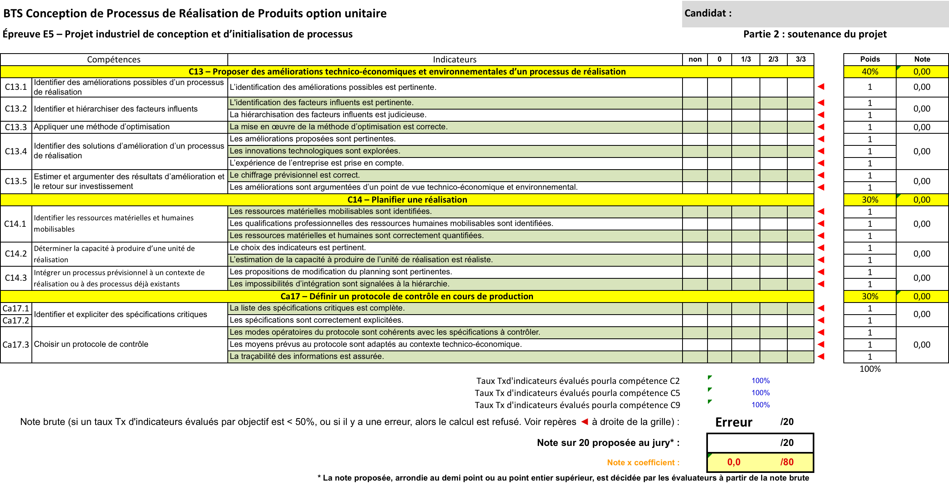
Exemple de grille
Rénovation Filière chaudronnerie
Compétences détaillées
Compétences à évaluer
Critères et Indicateurs de performance
Performances mesurées
Pondérations et notes partielles

Slide 22
Rénovation Filière chaudronnerie
Solution de calcul retenue
Programme
Poids réels des compétences
Compétence 1
40 %
Pondération fixe de C1
Pondération fixe des indicateurs
N
0
1
2
3
Indicateur 111
Indicateur 112
Indicateur 121
Indicateur 122
Indicateur 123
Indicateur 131
Indicateur 132
Indicateur 133
Indicateur 134
Indicateur 135
✘
✘
✘
✘
1
2
1
1
2
1
1
3
1
1
Compétence 1.1
Certains indicateurs ne sont pas pris en compte: ici, 4 parmi les 10.
Le poids des 6 indicateurs reste fixe, on réalise une simple moyenne pondérée des indicateurs restants.
✘
Compétence 1.2
✘
✘
Compétence 1.3
✘
✘
✘
Les indicateurs retenus déterminent la nature des tâches confiées à l’étudiant donc le poids réel des compétences
Activités

Slide 23
Rénovation Filière chaudronnerie
Solution de calcul retenue
Programme
Poids réels des compétences
Compétence 1
40 %
Pondération fixe de C1
Pondération fixe des indicateurs
N
0
1
2
3
Indicateur 111
Indicateur 112
Indicateur 121
Indicateur 122
Indicateur 123
Indicateur 131
Indicateur 132
Indicateur 133
Indicateur 134
Indicateur 135
✘
✘
✘
✘
1
2
1
1
2
1
1
3
1
1
0
Compétence 1.1
0
✘
Compétence 1.2
(0,33 + 2)
2,33
✘
✘
Compétence 1.3
3,64
(1,98 + 1 + 0,66)
✘
✘
✘
Somme des notes des 3 compétences
5,97
Note obtenue à C1 ramenée sur 20 avec la pondération de 40% :
(5,97/10)°20*0,4 = 4,8

Slide 24
Les principes liés à l’évaluation, le rôle des inspecteurs
Il n’existe pas d’épreuve écrite nationale afin de rendre le contexte certificatif identique à celui de l’activité professionnelle de référence
Une épreuve pour tous les référentiels à, comme support, un projet avec deux phases d’évaluation
  la première se déroule au fil de l’eau, tout au long du projet et non pas uniquement lors des revues de projets qui doivent rester des instants de recadrage techniques, d’apports de solutions, d’échanges, etc …
  une évaluation finale lors d’une présentation soit à l’équipe pédagogique (CCF) soit à un jury mode ponctuel oral
  l’inspecteur valide les projets (supports, répartition des tâches) pour chaque groupe d’élèves. Aucun projet identique dans un établissement, pas de projet académique.
Pour les épreuves en mode CCF, la notion de « situation d’évaluation » disparaît au profit d’un bilan de compétences établi sur des situations de formation aux activités de référence du bloc de compétences
  L’inspecteur n’a aucune validation à faire à priori pour les scolaires ou habilités

Slide 25
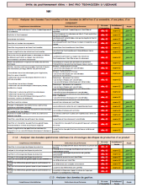
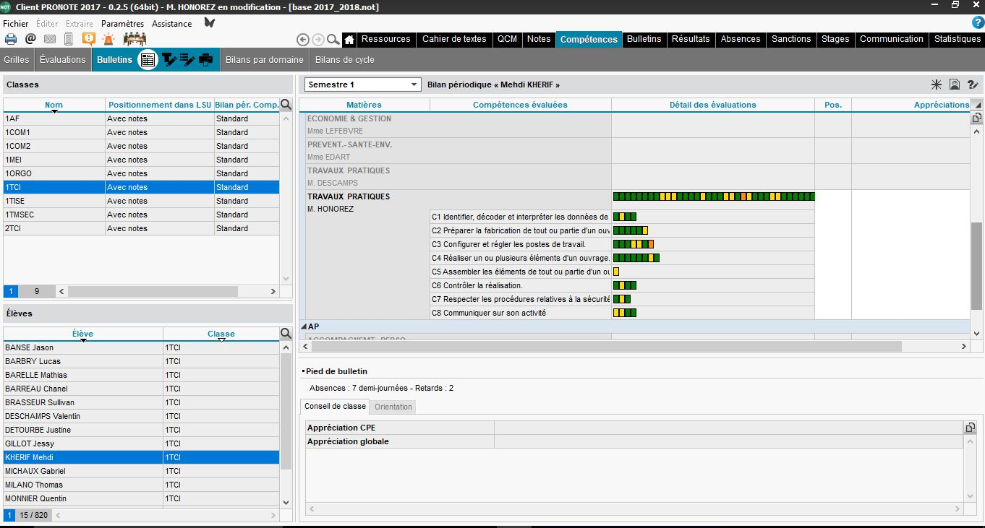
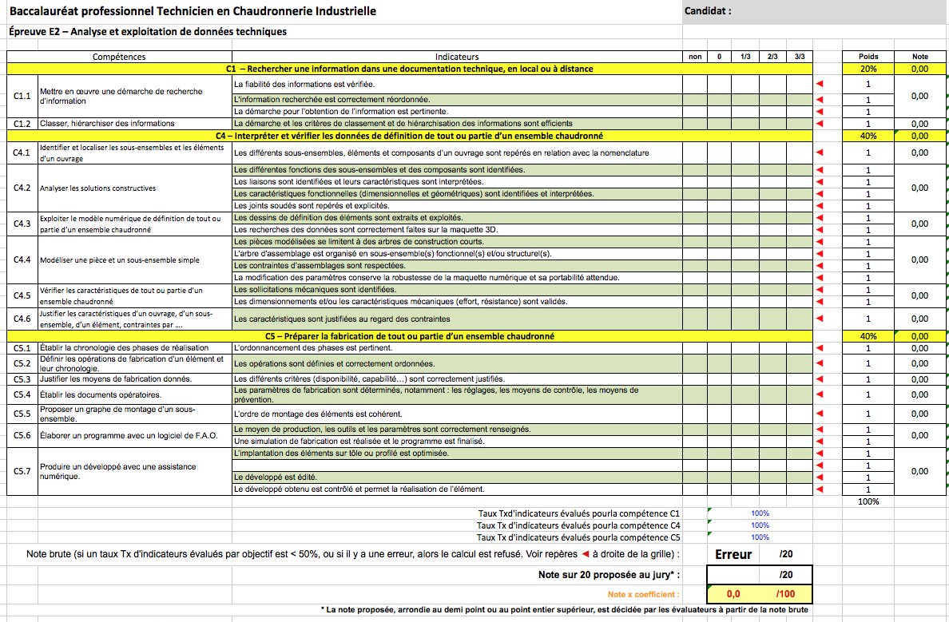
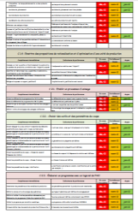
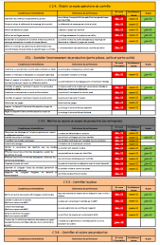
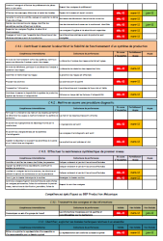

De la formation à l’évaluation certificative
Activités de formation conçues pour faire apprendre des savoirs, acquérir des éléments d’une ou plusieurs compétences, des savoir-être
La référence est la tâche professionnelle
Activités de formation conçues pour professionnaliser
La référence est l’activité professionnelle
Outil numérique de
positionnement :
livret personnel de compétences
Outil de certification

Slide 26
Je vous remercie et vous souhaite un très bon séminaire

